Slide 1
Génération d’environnement réaliste en fonction d’un flux sonore
Colmant Amaury – Master 3D et Jeux vidéo
Lecomte Emerick – Master 3D et Jeux vidéo
Maitre de mémoire – M. Neveu Nicolas

Slide 2
Introduction : mise en contexte
Nous partons du constat que dans le monde de la musique, les éclairages, et les effets techniques sont souvent lié à la musique mais pré enregistré par un humain.
Notre de but est de proposé une possible solution dans le cadre du jeu video.

Slide 3
Problématique
Dans quelle mesure pourrions-nous générer un
environnement réaliste en fonction d’un flux audio ?

Slide 4
Sommaire
Base de recherche
Solutions envisagé :
Traitement du son
Génération de l’environnement
Calibrage / Adaptation au joueur
Conclusion

Slide 5
Base de recherche

Slide 6
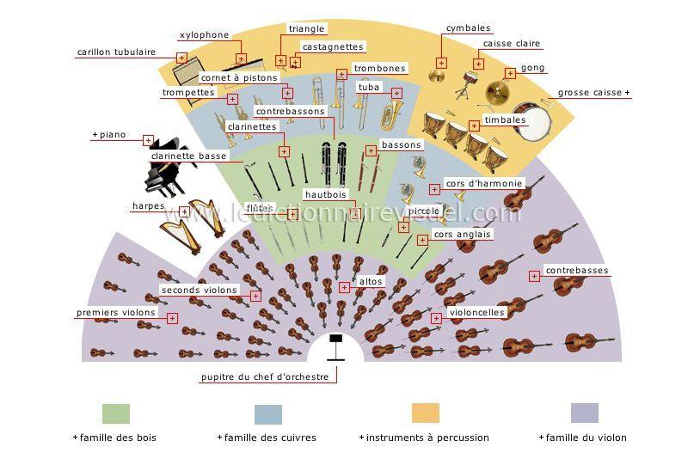
Base de recherche : Design sonore
Notes:
Toutes les base du solfège => compréhension des compositions à thèmes
Appréhension des moyens d'écoute pour l’homme.
Découverte de la théorie existant de l’analyse

Slide 7
Base de recherche : Level Design
Les composantes scénographiques
La mise en scène
Espace scénique
Notes:
Composantes :
- volumes
- objets
- couleurs
- lumière
- texture

Slide 8
Base de recherche : Projet existant liant son et graphisme
2 types :
Jeux abstrait (ex : panoramical)
Jeux Liant leur gameplay (ex: guitar hero)
Ne répondent pas a notre problématique car :
Abstrait et non réel
Le jeux définie la musique et non l’inverse

Slide 9
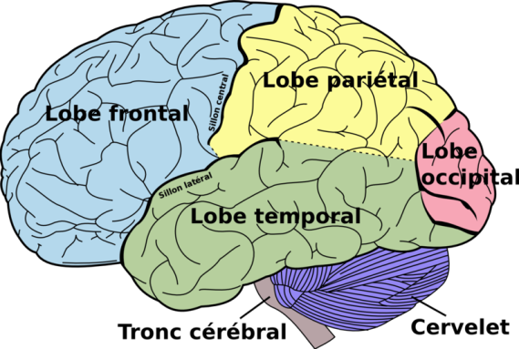
Base de recherche : Connaissance de la médecine neurologique
Notes:
Approfondissement des mécanismes neurologique
- trouvé de nouvelle piste d’étude adapté au fonctionnement

Slide 10
Réalisation
Traitement du son

Slide 11
Traitement du son : Base
Extraction du spectre
FFT (Fast fourier Transform)
Amplitude en fonction de la fréquence
Deux types d’analyse :
Pré-calculé
Temps réel
Notes:
Passage du binaire a une liste d’intensité

Slide 12
Traitement du son : Outils
Des outils basés sur un schéma électrotechnique
Déclencheur
Filtre
Descripteur (évolution du son)
Notes:
Parler de FMOD pour l’implémentation
Optimisation multi threading

Slide 13
Traitement du son : Transition
Par la même clé d’harmonique
Par quinte
Par quart
Par tonalité
Par la note supérieur
Par ton supérieur

Slide 14
Réalisation
Génération de l’environnement
Notes:
Parler du type d’environnement que l’on veut infini et générer en fonction du la musique

Slide 15
Génération de l’environnement : Voronoi
Ajout Delaunay
Permet d’ajouter des points dynamiquement
De déplacer dynamiquement de zones
Définitions :
Biomes
Sous zones
Evènements

Slide 16
Génération de l’environnement : Lien audio
Outils audio lié a l’évènement
Permet de modifier en fonction du son courant
Permet de générer l’évènement en fonction de la pré-analyse
Analyse courante permet de définir les caractéristiques du biome

Slide 17
Réalisation
Calibrage / Adaptation au joueur

Slide 18
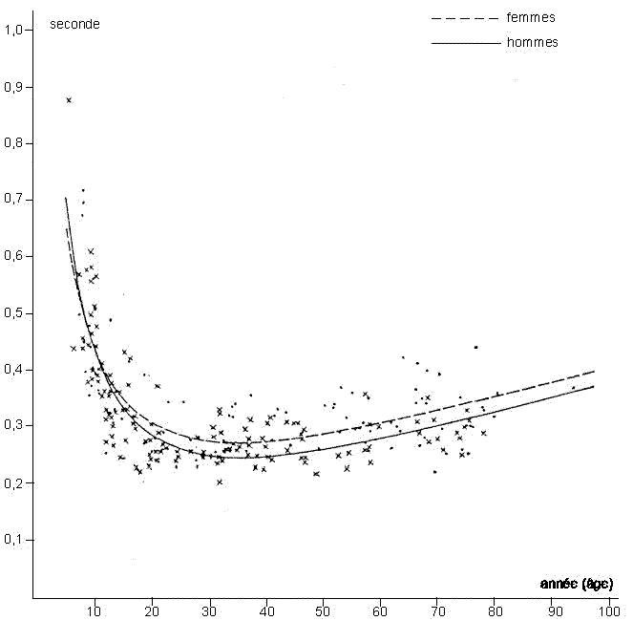
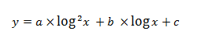
Calibrage / Adaptation au joueur : Gestion des reflex
 | a | b | c
Homme | 0,640 | –1,98 | 1,77
Femme | 0,508 | -1,78 | 1,64
Notes:
Jean Bourgeois

Slide 19
Calibrage / Adaptation au joueur : Etudes de l’individu
Etude explicite
Myers Briggs type indicator
Etude implicite
Notes:
Explicite : MBTI

Slide 20
Conclusion

Slide 21
Conclusion
Proposition :
Analyse sonore en temps réel
Génération d’un environnement animé cohérent
Adaptation de l’utilisateur
Amélioration :
Analyse approfondie des sonorités
Retour utilisateur

Slide 22
Remerciment :
Merci

